Slide 1
Открытый урок по теме: «Еда» в 3 классе
\ по УМК «Spotlight 3»
Учитель: И. А. Макарова

Slide 2
Цель: обобщение изученного материала по теме «Еда».

Slide 3
Задачи:
Учебная: контроль усвоения языкового материала;
Развивающая: формирование у учащихся интереса к изучению английского языка;
Воспитательная: воспитание культуры общения;
Образовательная: расширение словарного запаса по английскому языку в рамках данной темы.

Slide 4


Slide 5
I like apples,
We like apples,
They like apples too.
He likes apples,
She likes apples,
It likes apples.
And you?

Slide 6
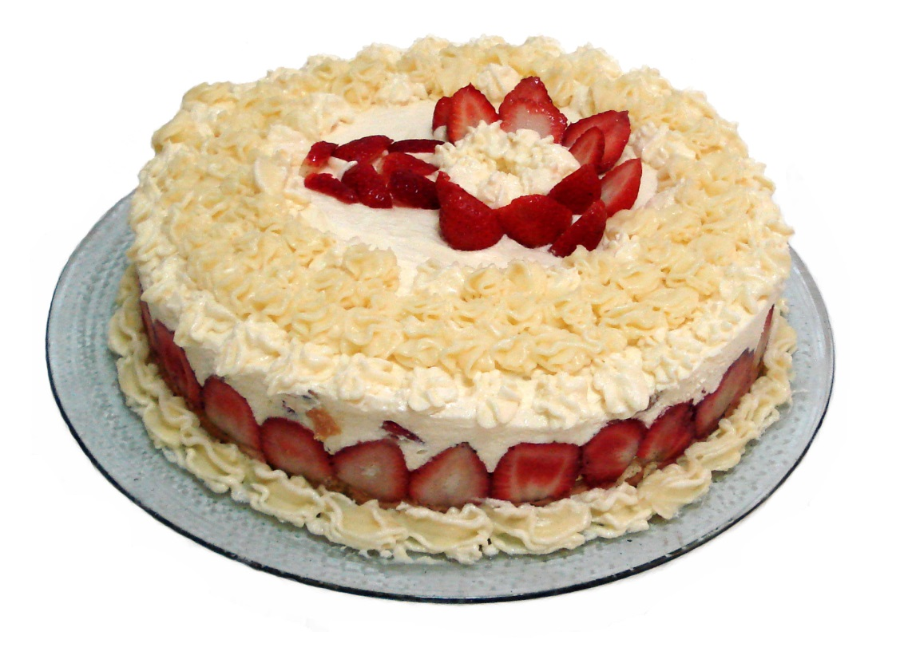

Slide 7


Slide 8
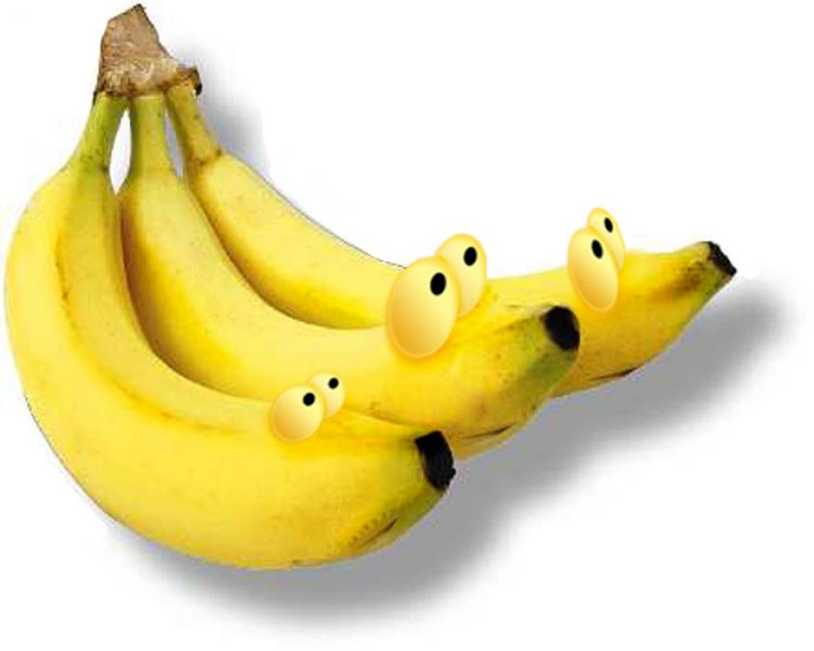

Slide 9
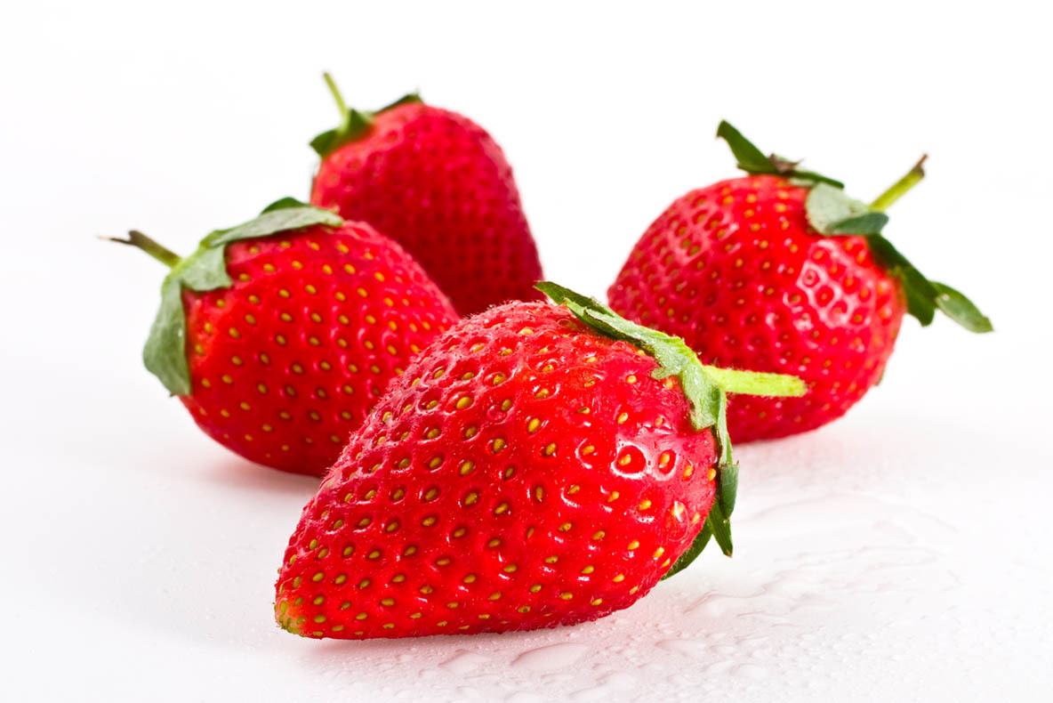

Slide 10
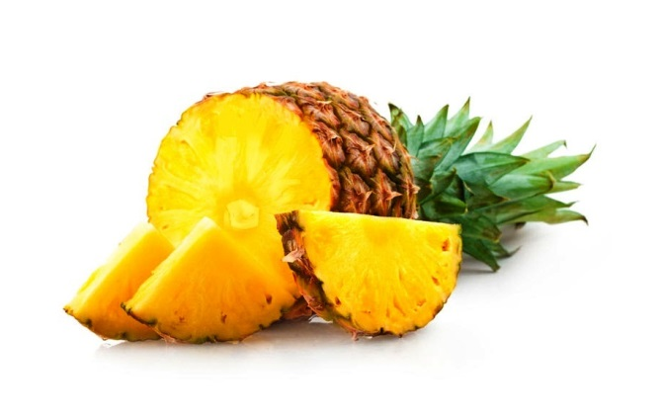

Slide 11
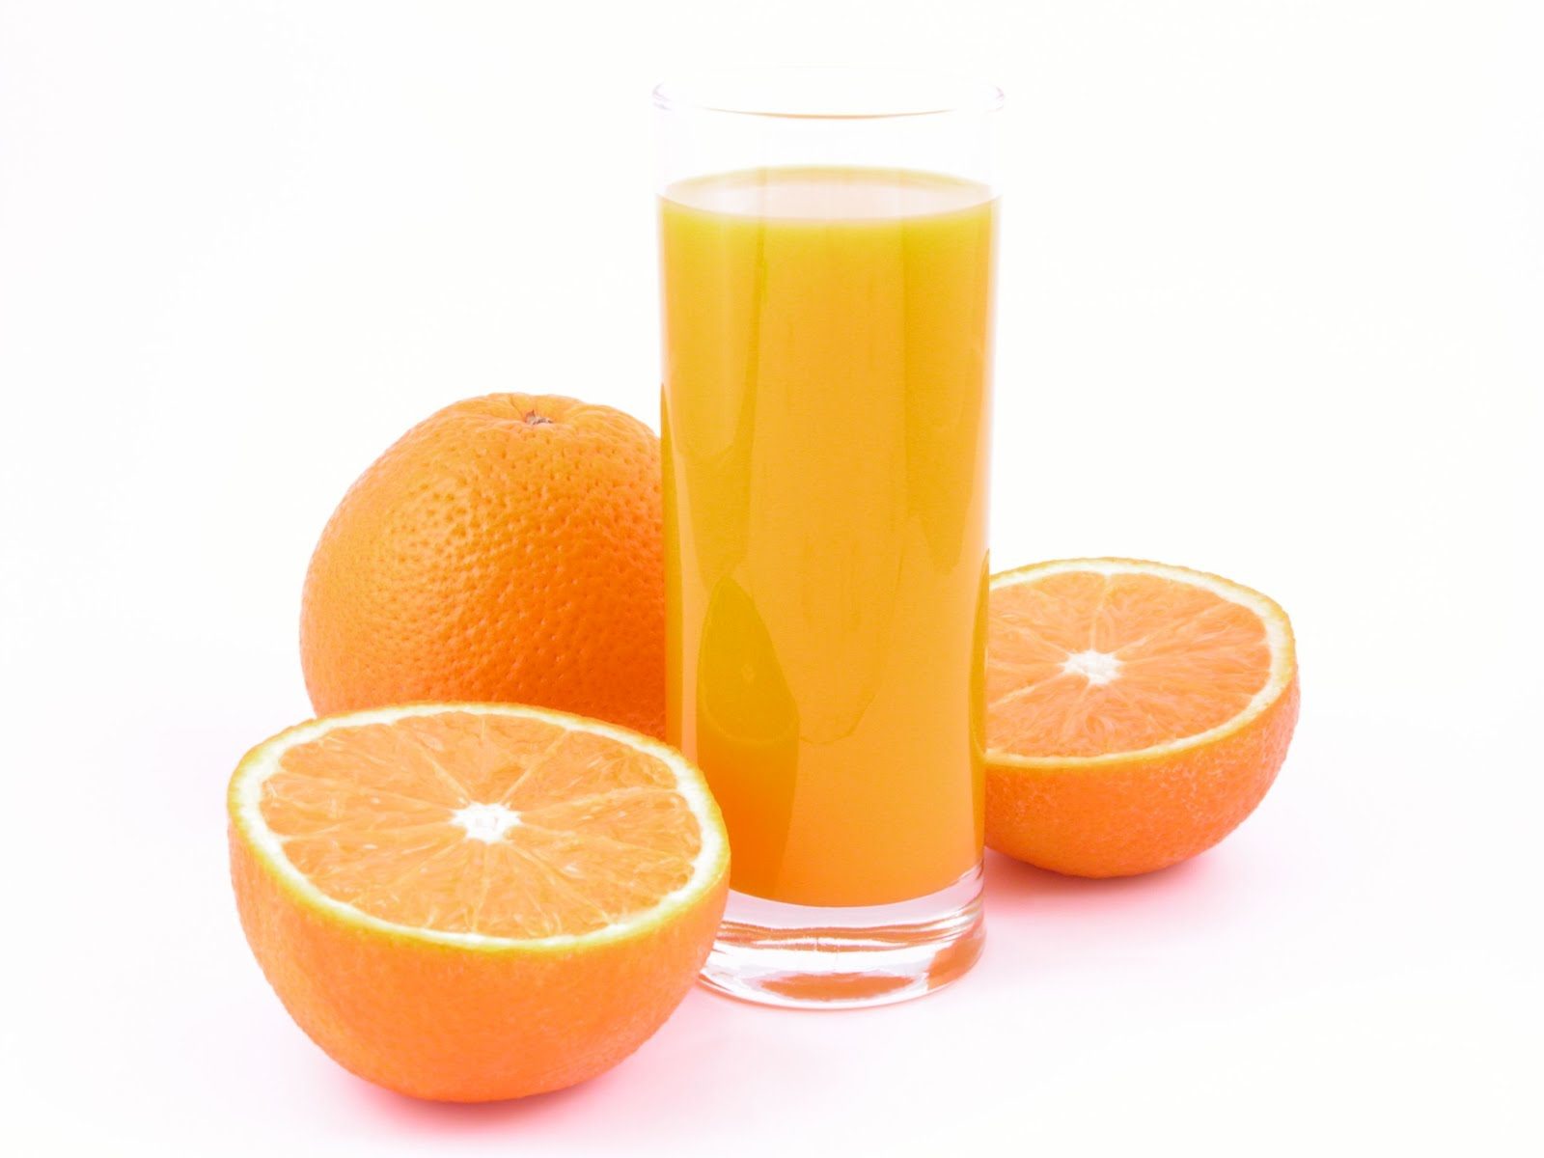

Slide 12
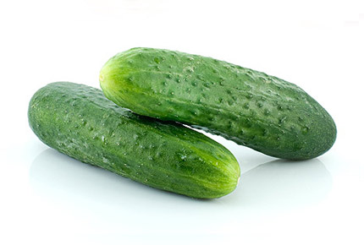

Slide 13
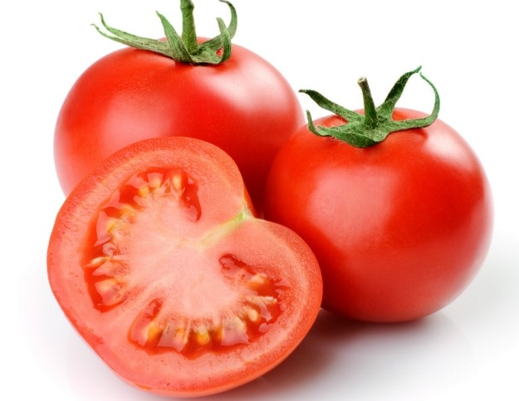

Slide 14
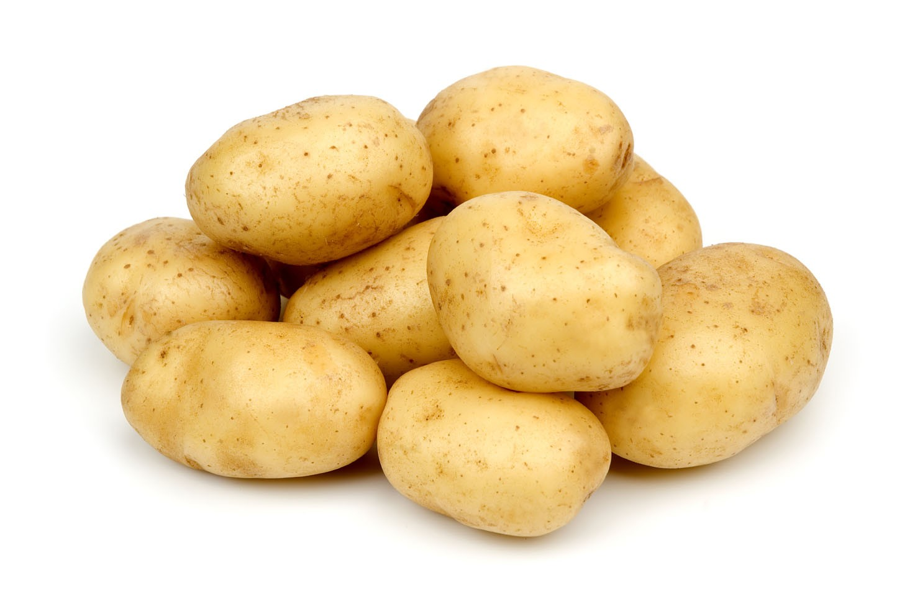

Slide 15
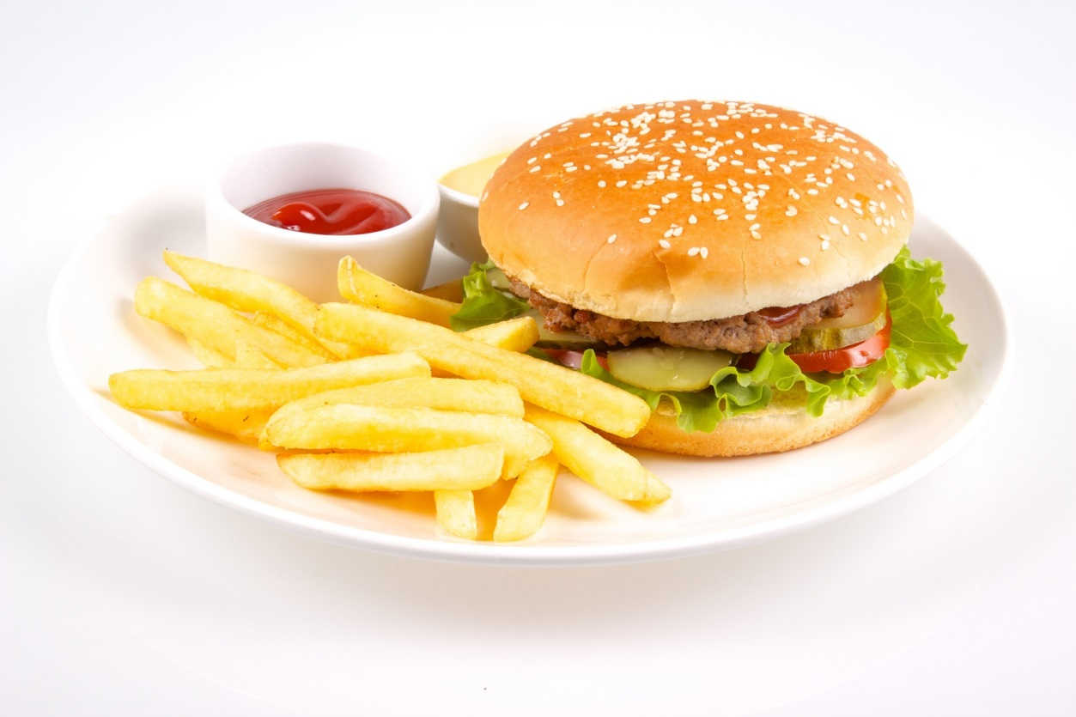

Slide 16
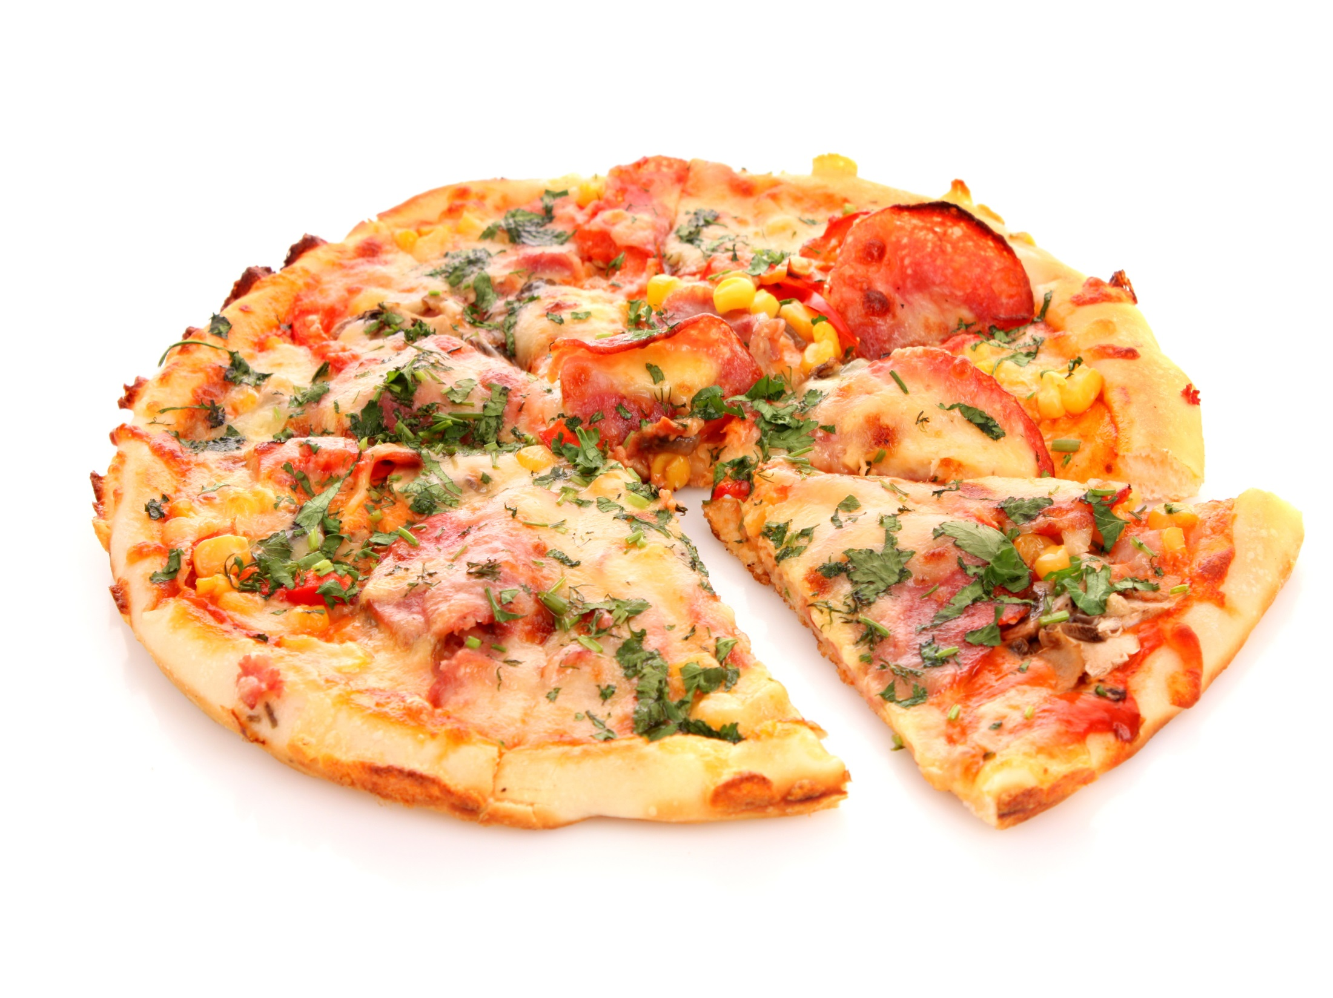

Slide 17
What is the odd word?
Orange, ice cream, apple, bananas;
Milk, coca-cola, water, chicken;
Tomatoes, potatoes, lemon, carrot;
Pepper, watermelon, сherry, avocado.

Slide 18
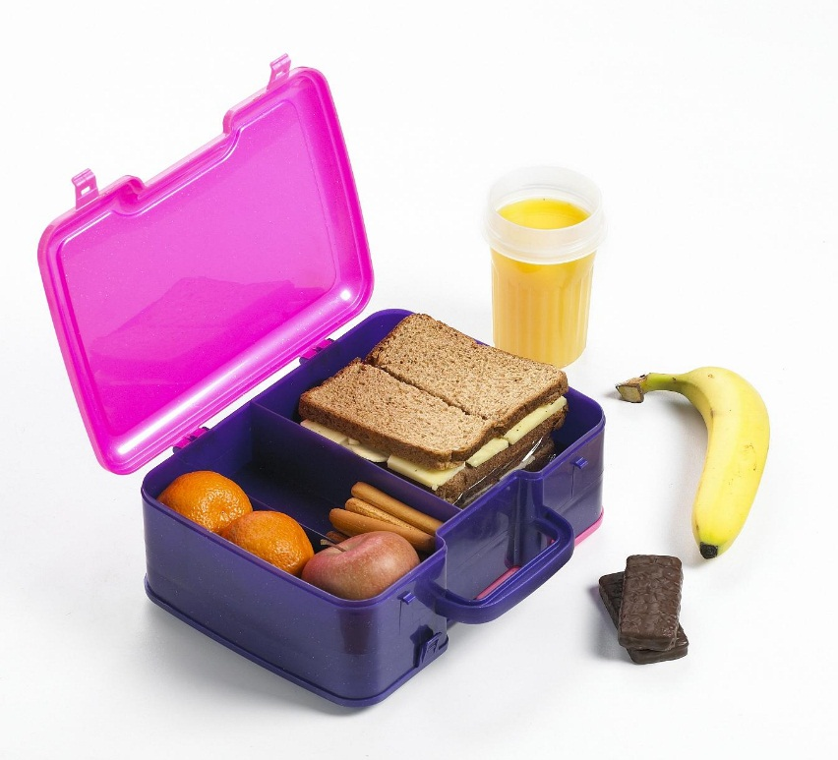
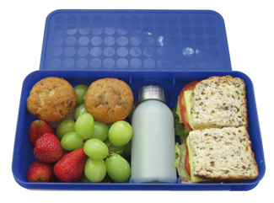
In my lunch box
- I’ve got some…
- Have you got any…?

Slide 19
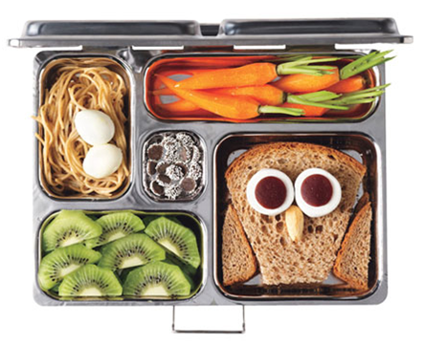
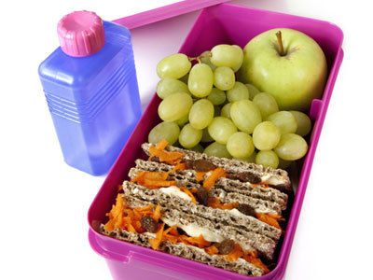
In my lunch box
- I’ve got some…
- Have you got any…?

Slide 20
In America people like fast food.

Slide 21
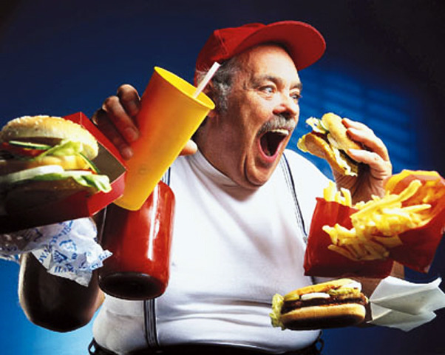

Slide 22
In Italy people like pasta.

Slide 23
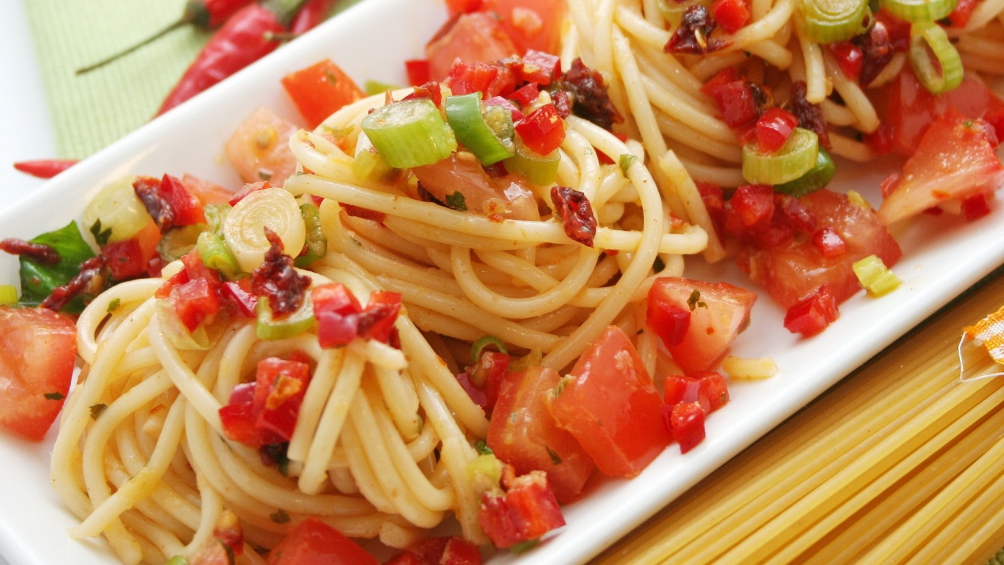

Slide 24
In Japan people like sushi.

Slide 25
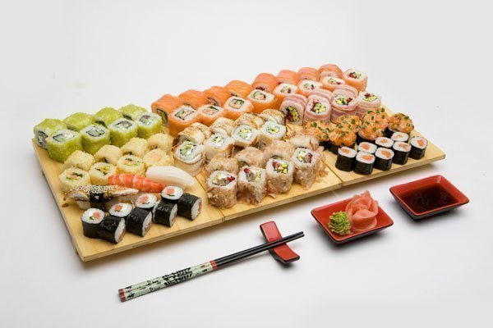

Slide 26
Spain is famous for its gazpacho

Slide 27
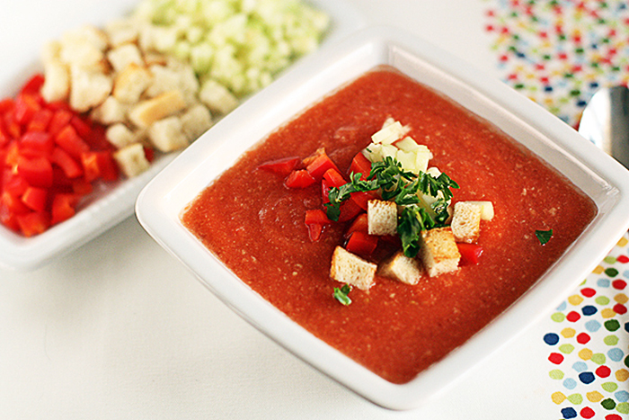

Slide 28
What is your favorite food?
(students’ own presentations)

Slide 29
Thank you!
The lesson is over.

